Slide 1
María D. mazzarello vista por don juan Cagliero
Triduo en preparación a la fiesta de
Madre Mazzarello
Mayo 2022

Slide 2
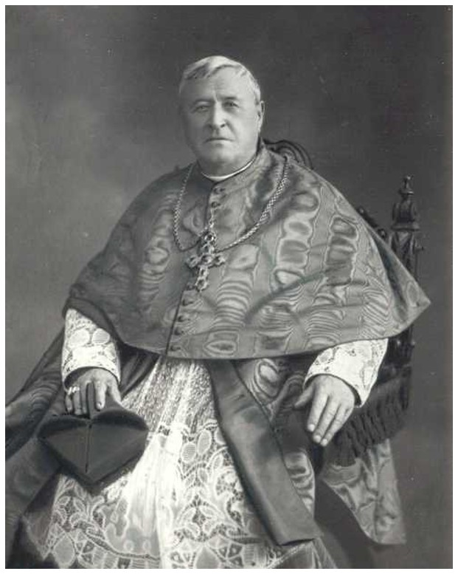
Mons. juan Cagliero (1838-1926) Director general del instituto de las FMA

Slide 3
Conoció a María Doménica Mazzarello en 1864, en la primera visita de don Bosco a Mornese.
Después de la muerte de don Pestarino, en 1874, don Bosco le confió la misión de director general del Instituto.
Fue director general del Instituto de las FMA de 1874-1884.

Slide 4
«Tú conoces el espíritu de nuestro Oratorio, nuestro sistema preventivo y el secreto de hacerse querer, escuchar y obedecer por los jóvenes, amando a todos sin mortificar a ninguno y asistiéndolos día y noche con paterna vigilancia, paciente caridad y benignidad constante. Ahora bien, estos requisitos los posee la buena Madre Mazzarello, por tanto, podemos estar confiados en el gobierno del Instituto y en la sabia y religiosa dirección de las hermanas. Ella no tiene otra cosa que hacer y no hace otra cosa que conformarse al espíritu, al sistema y al carácter propio de nuestro Oratorio, de las Constituciones y deliberaciones salesianas; su Congregación es igual a la nuestra, tiene el mismo fin y los mismos medios, que ella inculca con el ejemplo y con la palabra a las Hermanas, las cuales a su vez, siguiendo el modelo de la Madre, más que Superioras, Directoras y Maestras, son tiernas Madres hacia sus jóvenes educandas».
(Cagliero, Memoria storica su Maria Domenica Mazzarello] 1918)

Slide 5
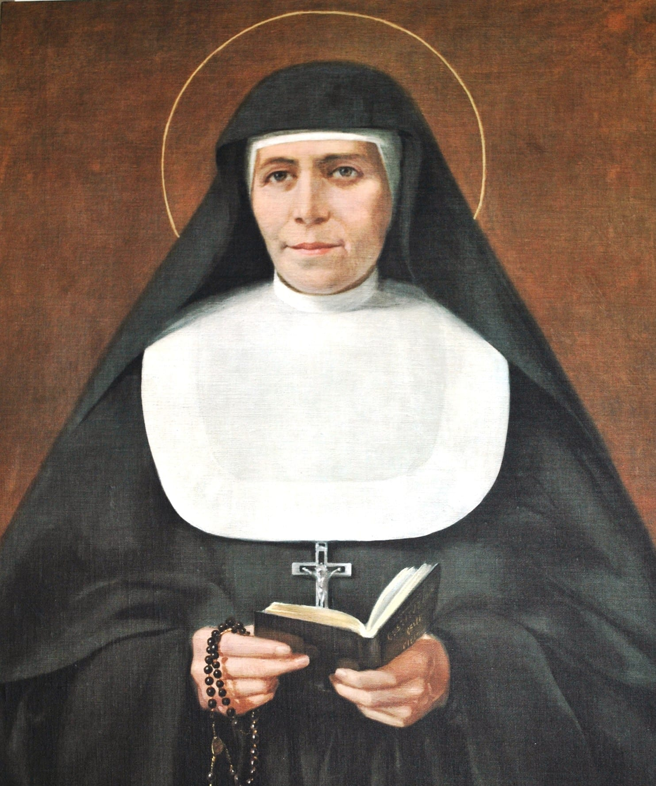
Notas características de la maternidad educativa de María D. Mazzarello, según don Juan Cagliero.
Mujer de Dios
Mujer dotada de dones especiales en la dirección espiritual
Mujer atuténtica, sin pliegues... Tenía en el corazón al Instituto, a las hermanas y a las jóvenes
Mujer de comunión

Slide 6
La muerte de María D. Mazzarello ha sido una dura prueba para don Cagliero…
… preparó la Misa y el funeral
… consoló a la comunidad en el momento del dolor

Slide 7
La relación de don Cagliero con el Instituto FMA no terminó con la muerte de Madre Mazzarello.
Se prolongó con su asistencia paterna por muchos años, hasta su muerte.
Tuvo la alegría de ver al Instituto crecer y expandirse.
El trabajo más significativo para él fue acompañar el proceso de redacción de las Constituciones del Instituto a partir del manuscrito, corregido junto con Don Bosco en 1875, hasta la revisión de 1922.

Slide 8
Don Egidio Viganò esribió sobre él:
“Fue le más importante
exportador del carisma salesiano en el mundo”.

Slide 9
La relación de don Cagliero con madre Mazzarello es un testimonio elocuente de la colaboración de la comunión carismática, dirigida a la misma misión educativa y al parentesco espiritual que une a Salesianos y FMA

Slide 10
María D. Mazzarello…
una presencia premurosa, atenta, que se hace profecía y por esto capaz de crear comunión...
una presenza que impulsa, también a nosotras hoy a ser presencia profética y generadora de comunión.

